Slide 1
Pila e introducción a Ghidra
Parte 1

Slide 2
Pila
Es una estructura LIFO: el último que entra es el primero que sale.
- Guardar direcciones de retorno al llamar funciones.
- Pasar argumentos a funciones.
- Almacenar variables locales dentro de funciones.
Guardar registros para restaurarlos después (salvaguarda de contexto).

Slide 3
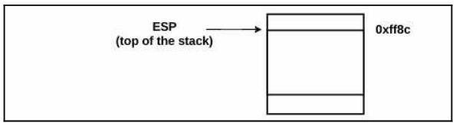
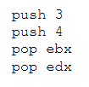
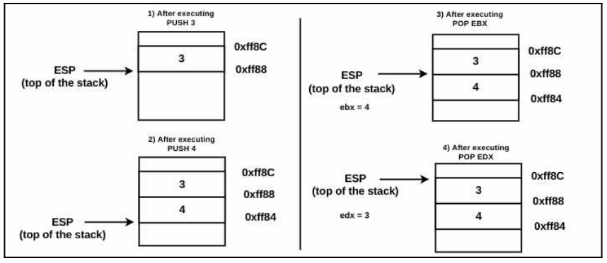
Ejemplo

Slide 4
Llamamiento a funciones
Sintaxis
Call <nombre_de_la_funcion>
Piense en <nombre_de_la_funcion> como una dirección que contiene un bloque de código
Pero antes de que transfiera el control a <nombre_de_la_funcion>, se almacena la dirección de la siguiente instrucción (la instrucción que sigue a la llamada <nombre_de_la_funcion>) insertándola en la pila. La dirección que sigue a la llamada que se inserta en la pila se denomina dirección de retorno
Una vez que <nombre_de_la_funcion> termina de ejecutarse, la dirección de retorno que estaba almacenada en la pila se extrae de la pila y la ejecución continúa desde la dirección extraída.
En lenguaje ensamblador, para retornar de una función, se usa la instrucción ret. Esta instrucción saca la dirección de la cima del stack y la dirección que se saca se pone en el registro eip; luego se transfiere el control a la dirección que se sacó.

Slide 5
Punteros importantes en la pila
Registro | Nombre | Descripción
ESP | Stack Pointer (Puntero de pila) | Apunta a la cima de la pila
EBP | Base Pointer (Puntero base) | Usado para referenciar variables locales o argumentos pasados a funciones
*** Para x86 de 64 bits se usan RSP y RBP

Slide 6
Parámetros de funciones y valores de retorno
En la arquitectura x86, los parámetros que acepta una función se introducen en la pila y el valor de retorno se coloca en el registro eax.

Slide 7
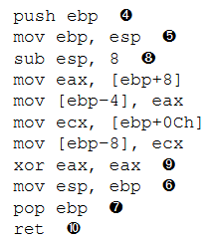
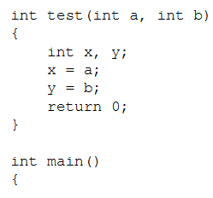
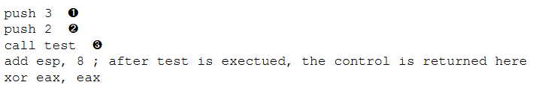

Ejemplo
Prólogo de la función
- Configuran el entorno de la función
Epílogo de la función
- Restauran el entorno después de que la función ha sido ejecutada

Slide 8
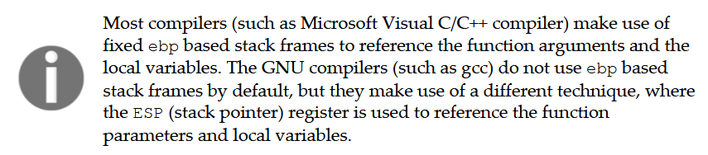

Slide 9
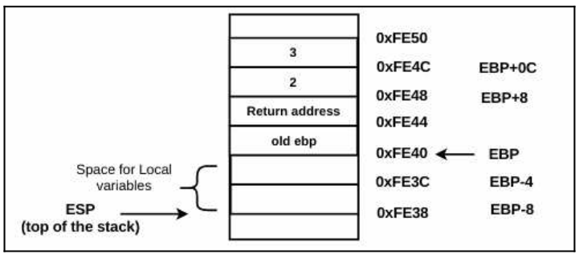
Ejemplo

Slide 10
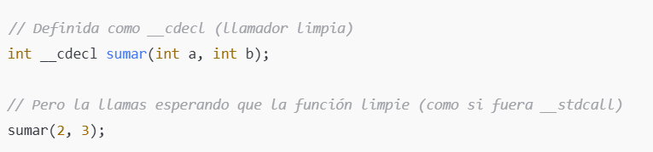
***Convención de llamadas
Acuerdos sobre cómo se manejan las funciones en un programa compilado:
Cómo se pasan argumentos
Dónde se coloca el valor de retorno
Quién es responsable de limpiar la pila
Errores

Slide 11
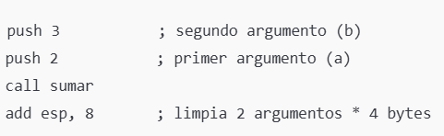
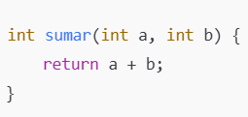
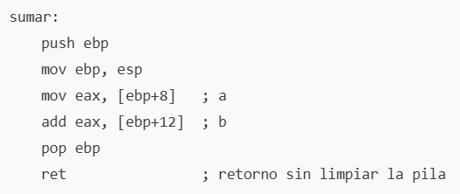
Convención de llamadas: cdecl

Slide 12

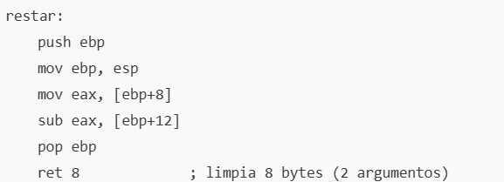
Convención de llamadas: stdcall

Slide 13
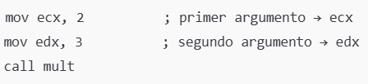
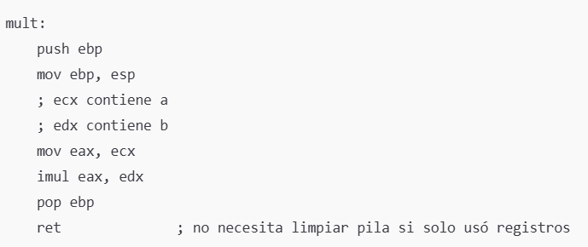
Convención de llamadas: fastcall

Slide 14
Convención de llamadas
Convención | ¿Quién limpia la pila? | ¿Cómo se pasan los argumentos? | ¿Retorno?
cdecl | El “caller” (add esp, N) | Se pasan en la pila, de derecha a izquierda | En eax
stdcall | La función llamada (ret N) | Igual que cdecl | En eax
fastcall | Algunos argumentos en registros (ecx, edx) | Otros en la pila | En eax

Slide 15
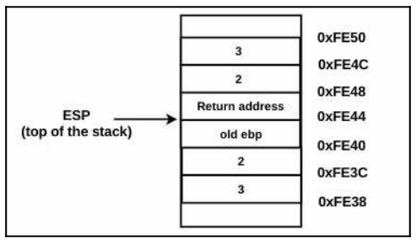
Volviendo al ejemplo de test…

Slide 16
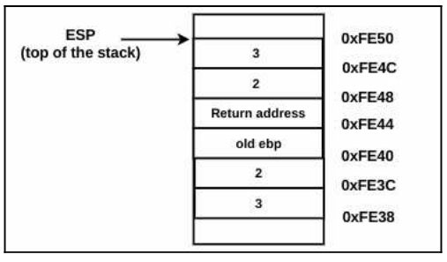
Ejemplo

Slide 17
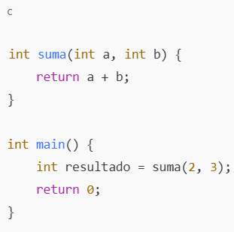
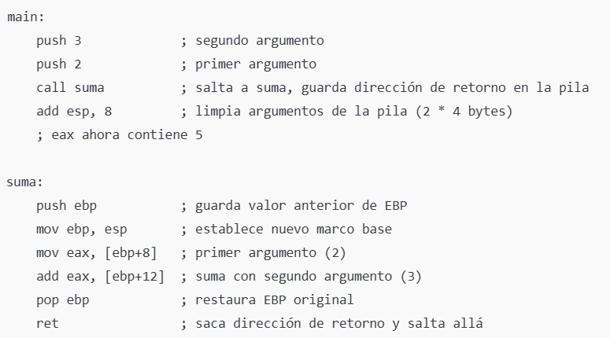
Ejemplo
[EBP+12]
[EBP+8]
[EBP]
[ESP]

Slide 18
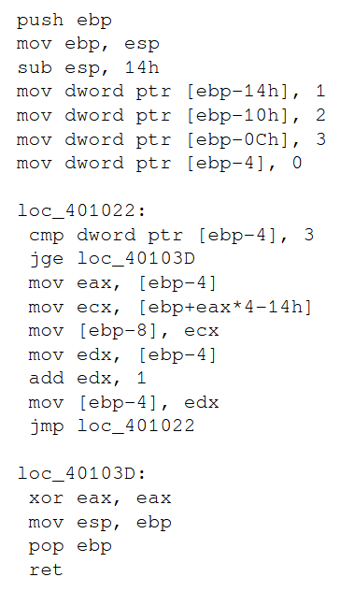
Reto de desensamblado

Slide 19
Decompilador, depurador, desensamblador, editores hexadecimales
Decompilador | Depurador | Desensamblador | Editor hexadecimal
Los decompiladores revierten los binarios en lenguajes de nivel superior, como C++. | Los depuradores le permiten ver y cambiar el estado de un programa en ejecución. | Los desensambladores invierten los binarios en lenguaje ensamblador. | Los editores hexadecimales le permiten ver y editar el contenido de un binario.

Slide 20


Ghidra
Entorno para Software Reverse Engineering (SRE)
Desarrollo en Java (necesita JDK >= 21)
Multiplataforma (Windows, MacOS X, Linux)
Código abierto, liberado en conferencia RSA 2019
Desarrollado por la NSA
Licencia Apache 2.0
+1.2M SLOC
La historia de la herramienta no se conoce, pero comentarios del código la datan en febrero 1999

Slide 21
Características de Ghidra
Aproximaciones en el análisis de un programa binario
Análisis estático: Código muerto /análisis frío (desemsablador)
El código binario no se ejecuta
Se analiza la estructura del código, con todos los posibles caminos de ejecución
PROBLEMA: Explosión de estados
Análisis dinámico: Código vivo / análisis en caliente (depurador)
Código binario en ejecución
Sólo se analiza un único camino (el que se está ejecutando)
PROBLEMA: Completitud del análisis

Slide 22
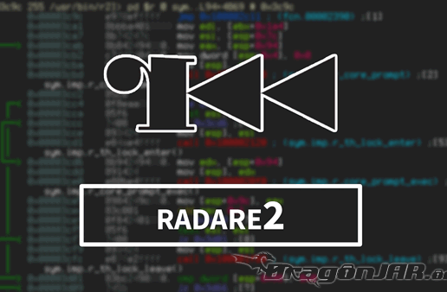
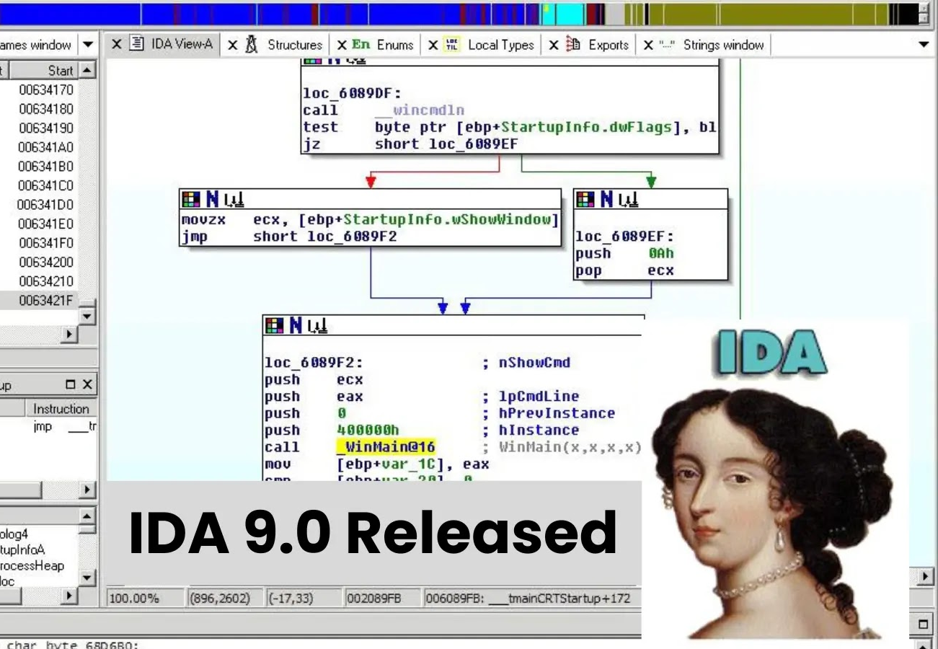
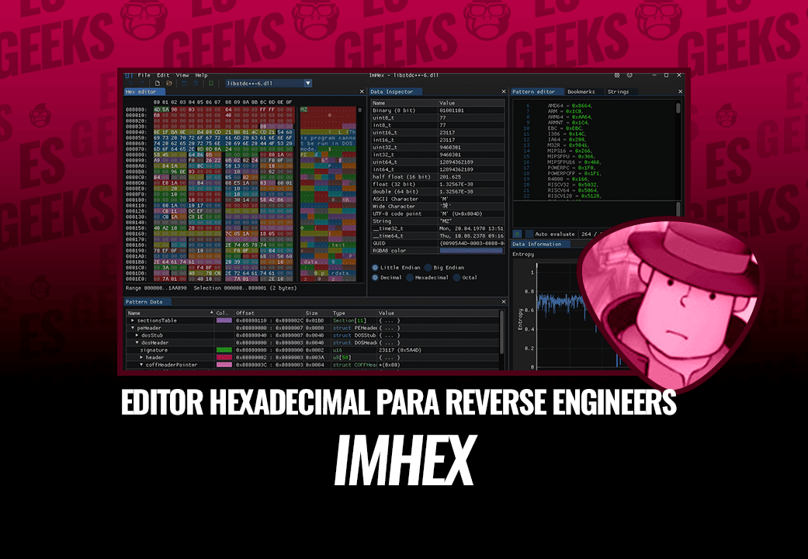
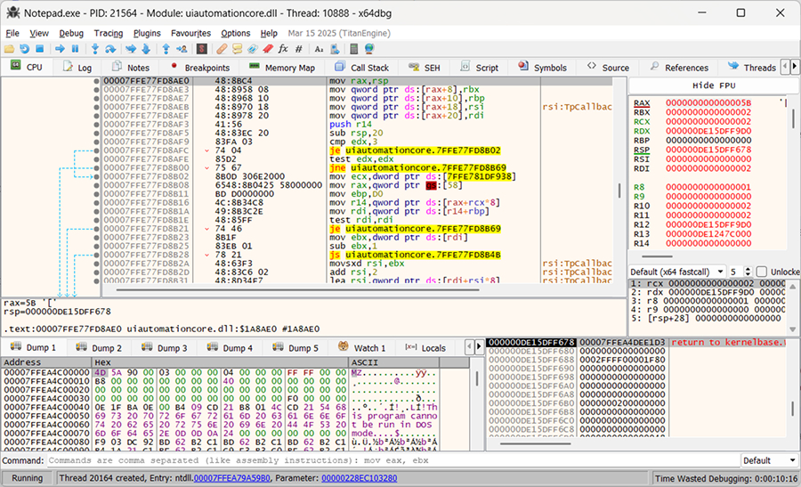
Otras herramientas de ingeniería inversa
https://www-apriorit-com.translate.goog/dev-blog/366-software-reverse-engineering-tools?_x_tr_sl=en&_x_tr_tl=es&_x_tr_hl=es&_x_tr_pto=tc

Slide 23
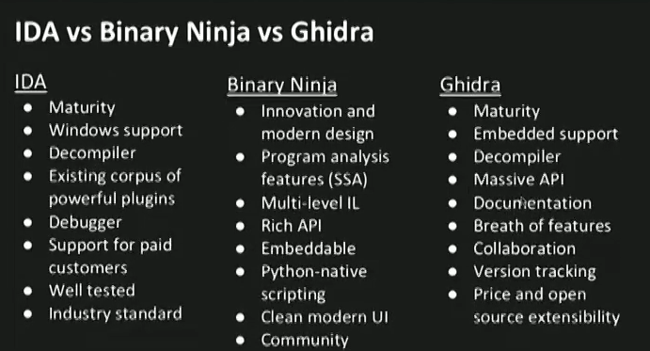
Ghidra comparada con otras SREs

Slide 24
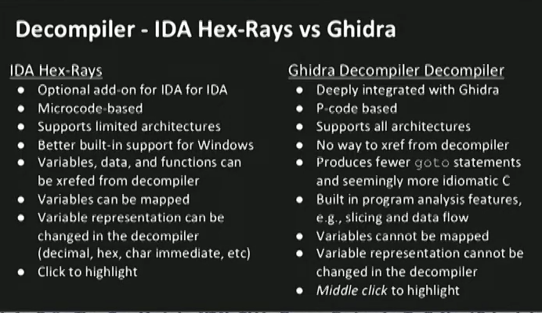
Ghidra comparada con otras SREs

Slide 25
Instalando Ghidra
Página Web Oficial: https://ghidra-sre.org/
Código fuente en GitHub: https://github.com/NationalSecurityAgency/ghidra
Tutorial de instalación: - https://www.youtube.com/watch?v=OWEZQMVLMPs&t=1s

Slide 26
Conociendo a Ghidra
Gestión de aplicaciones a analizar mediante proyectos
Se pueden añadir a un proyecto TODOS los ficheros que correspondan al mismo análisis
Permite tener proyectos compartidos (“collaborative reversing”)
Similar al plugin DArling del IDAPro
Activo por defecto, se ha de configurar
Configurando un servidor de Ghidra: https://youtu.be/MhDtaFqcLUM

Slide 27
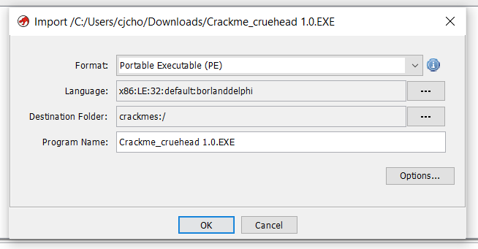
Importación de archivos

Slide 28
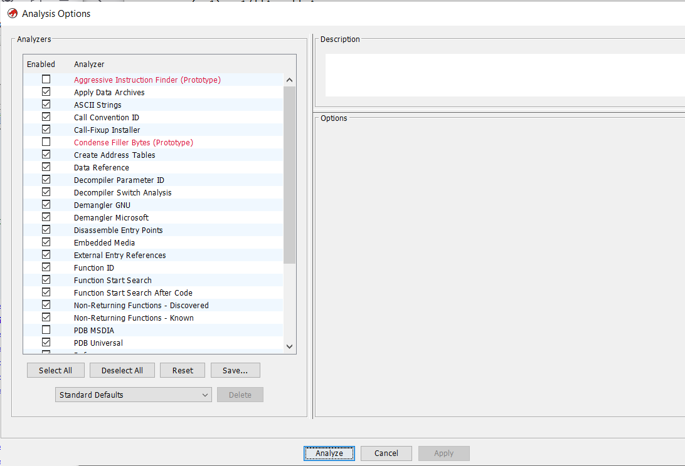

Slide 29
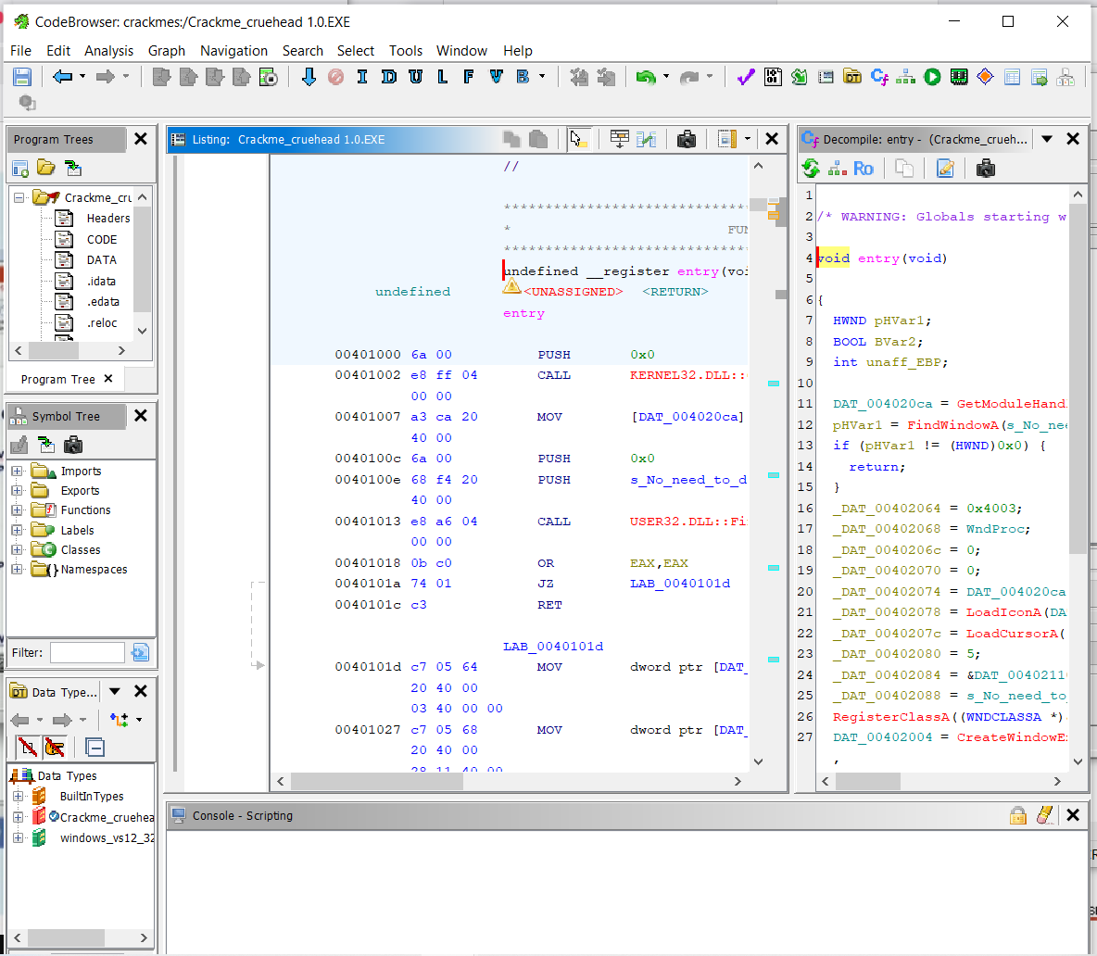

Slide 30
Crackme
Un crackme es un pequeño programa informático diseñado para poner a prueba las habilidades de ingeniería inversa de un programador. Los crackmes se crean como una forma legal de descifrar software, ya que no se infringe ninguna propiedad intelectual.
Un keygenme está diseñado específicamente para que el reversor no solo identifique el algoritmo de protección utilizado en la aplicación, sino que también cree un pequeño generador de claves (keygen) en el lenguaje de programación de su elección.

Slide 31
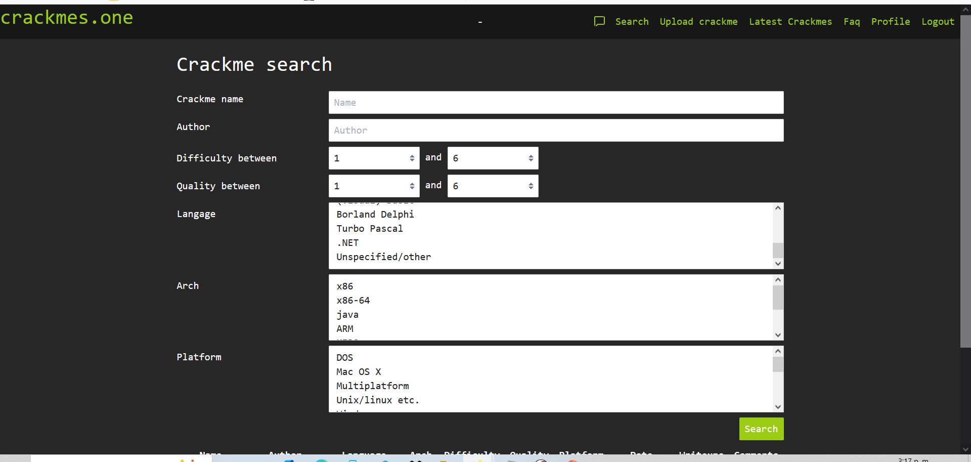
Crackmes.one
https://crackmes.one/

Slide 32
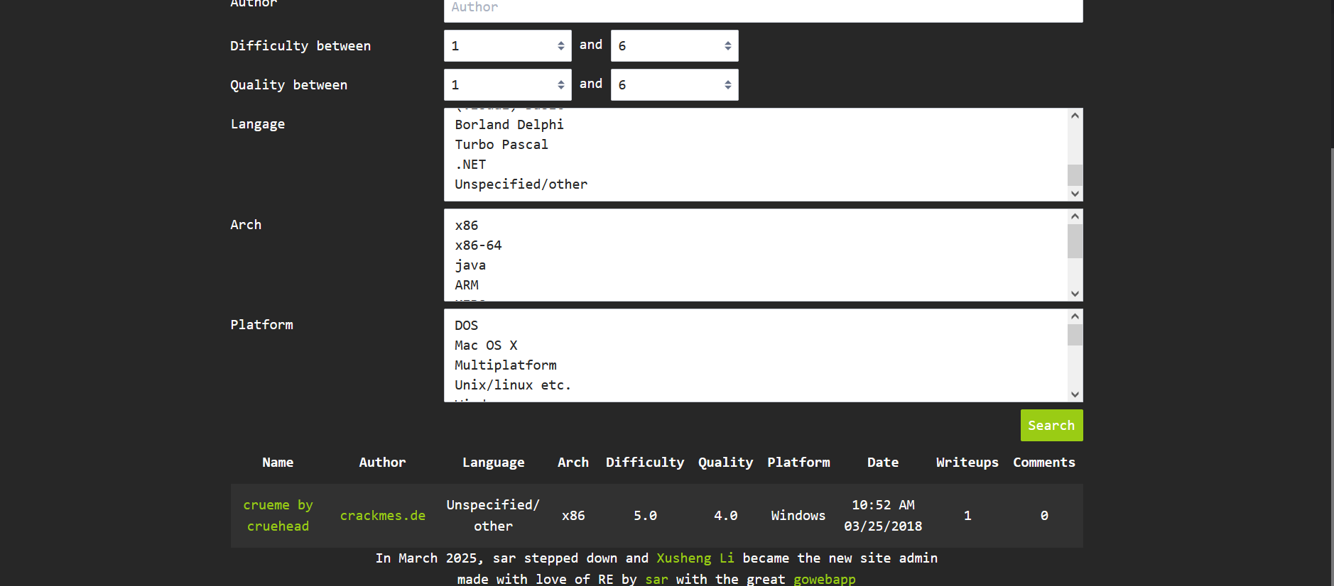
Crackmes.one

Slide 33
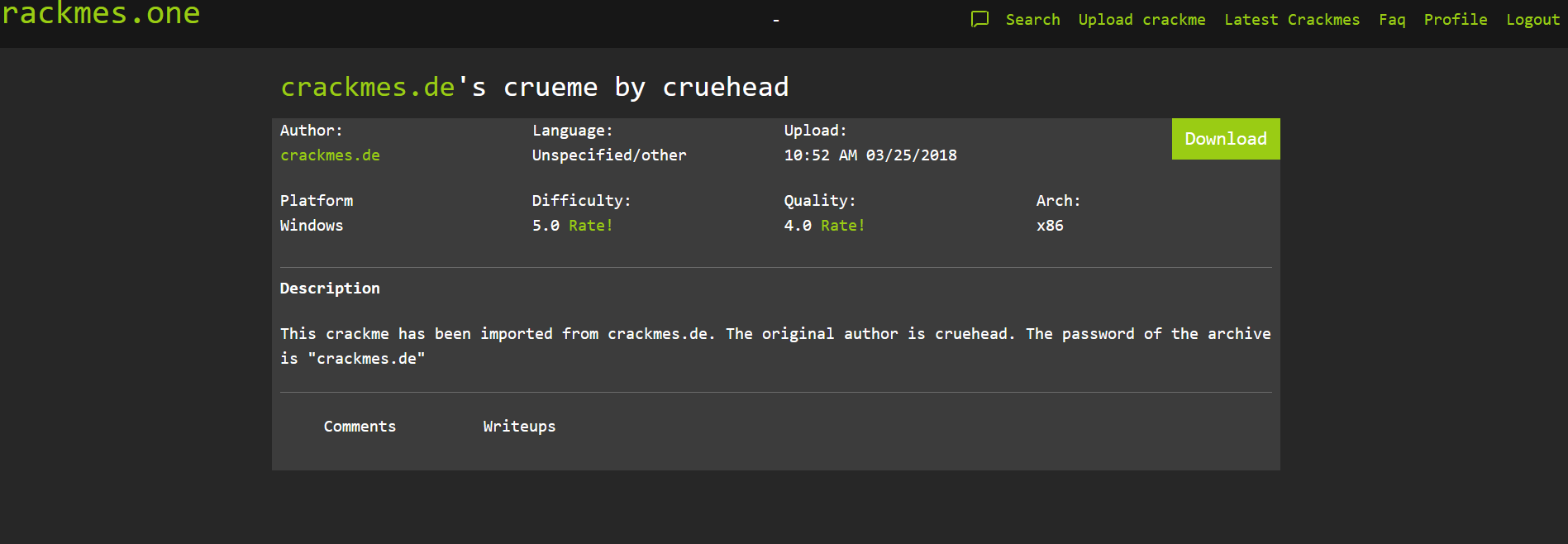
Crackmes.one

Slide 34
Cruehead’s Crackme 1.0 Keygen
https://deurus.info/2014/09/crueheads-crackme-1-0-keygen-13/#_Links

Slide 35
Referencias
https://clearbluejar-github-io.translate.goog/posts/decompilation-debugging-pretending-all-binaries-come-with-source-code/?_x_tr_sl=en&_x_tr_tl=es&_x_tr_hl=es&_x_tr_pto=tc
https://edu.anarcho-copy.org/other/Reverse%20Engineering/Learning_Malware_Analysis.pdf

